Slide 1
Conjugaison
CM1
www.laclassedemallory.net
Conjuguer au passé simple les verbes fréquents irréguliers

Slide 2


Objectif de la séance
Aujourd’hui, nous allons travailler en conjugaison. Nous allons apprendre à conjuguer certains verbes au passé simple.
Le passé simple est un temps très utilisé à l’écrit. Il est est important de savoir l’utiliser car c’est avec l’imparfait le temps principal du récit.

Slide 3
Dans quelle matière va-t-on travailler?
Quel temps allons-nous travailler?
Quand utilise-t-on ce temps?

Slide 4
Pré-requis : connaître le passé simple des verbes comme chanter
Au passé simple, à la 3ème personne du singulier et du pluriel, les verbes comme chanter sont formés du radical du verbe et des terminaisons suivantes : a; èrent .
Si je veux conjuguer danser au passé simple avec il :
il
dans
a
radical
terminaison
Si je veux conjuguer aller au passé simple avec elles :
all
elles
èrent

Slide 5
Pré-requis : connaître le passé simple des verbes comme finir
Au passé simple, à la 3ème personne du singulier et du pluriel, les verbes comme finir sont formés du radical du verbe et des terminaisons suivantes : it; irent .
Si je veux conjuguer finir au passé simple avec il :
il
it
fin
radical
terminaison
Si je veux conjuguer choisir au passé simple avec elles :
chois
irent
elles

Slide 6
Conjugue au passé simple :
Elle (écouter)
Ils ( porter)
On ( réagir)
Ils (applaudir)

Slide 7
Comment conjugue-t-on au passé simple les auxiliaires et certains verbes fréquents?
Les auxiliaires et d’autres verbes fréquents du 3ème groupe font leur passé simple en :
« ut» à la 3ème personne du singulier
« urent » à la 3ème personne du pluriel
Attention, pour ces verbes, les radicaux sont irréguliers.
Avoir :
il eut / ils eurent
Etre :
il fut / ils furent
il put / ils purent
Pouvoir :
Vouloir :
il voulut / ils voulurent
il dut/ ils durent
Devoir :

Slide 8
Conjugue ces verbes au passé simple.
Il (être)
Elles (avoir)
On (pouvoir)
Ils (vouloir)
Elle (devoir)

Slide 9
Comment conjugue-t-on au passé simple les verbes tenir et venir?
Attention, les verbes tenir et venir et leurs dérivés ont les terminaisons suivantes au passé simple :
« int» à la 3ème personne du singulier
« inrent » à la 3ème personne du pluriel
il
vint
elles
tinrent

Slide 10
Conjugue ces verbes au passé simple.
Il (revenir)
Elles (retenir)
On (parvenir)
Ils (détenir)

Slide 11
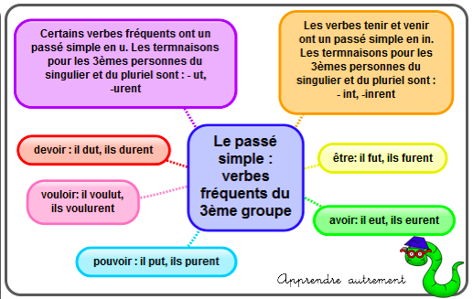
En résumé

